Slide 1
Küchenpartie
Falkensee 11.05.2022

Slide 2
Küchenpartie
Input: 17.Februar online Workshop „Mit Jung und alt lecker zusammen kochen – Die Küchenpartie“
Materialband
Abklärung: Wann? WO? Was brauche ich dazu?
11.05.2022 von 14.00 Uhr bis 17.00 Uhr
Gliederung des Tages: Begrüßung
Kennenlernen (Name + Lebensmittel + Geste (z.B. Bettina Bohne)
Einteilung der Gruppen (Neues + Altes +Bewährtes)
Auswertung (Fragekärtchen: z.B. Für die nächste Küchenpartie wünsche ich mir…. Neu für mich war heute….)

Slide 3
Küchenpartie
Bei sommerlichen Temperaturen, waren die Getränke in der Galerie Schneeweiß kalt gestellt …

Slide 4
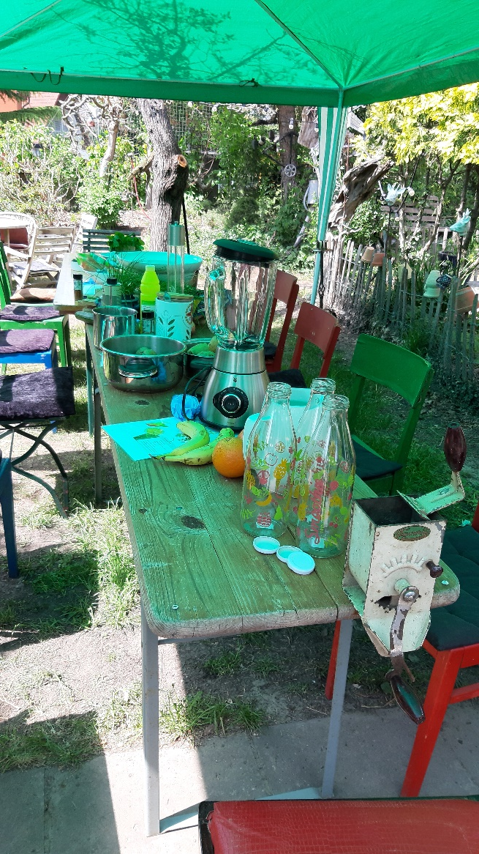
Küchenpartie
Die Teilnehmer wurden in Gruppen aufgeteilt (Vor-, Haupt- und Nachspeise)
Für jede Gruppe lagen die Zutaten, das Rezept und alle Utensilien bereit

Slide 5
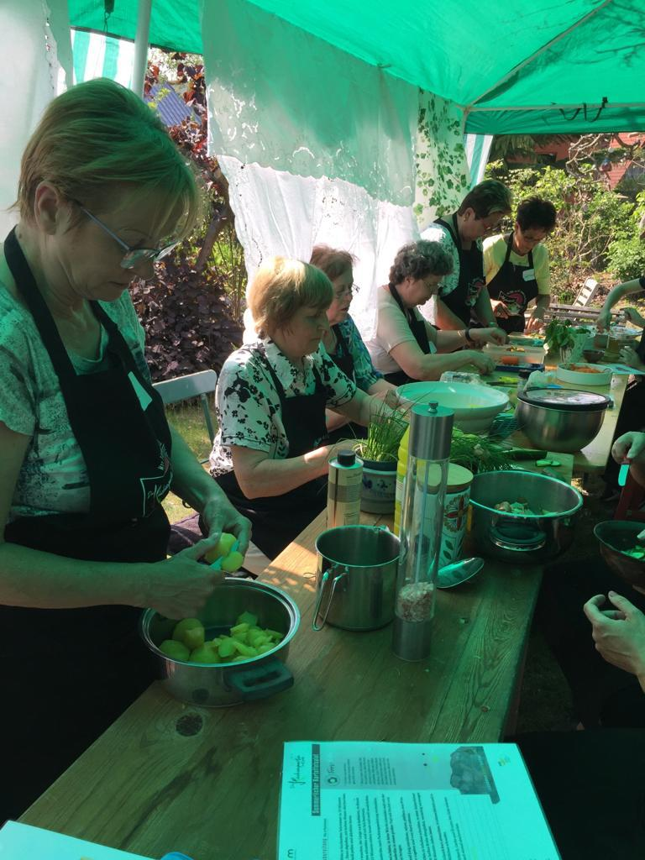
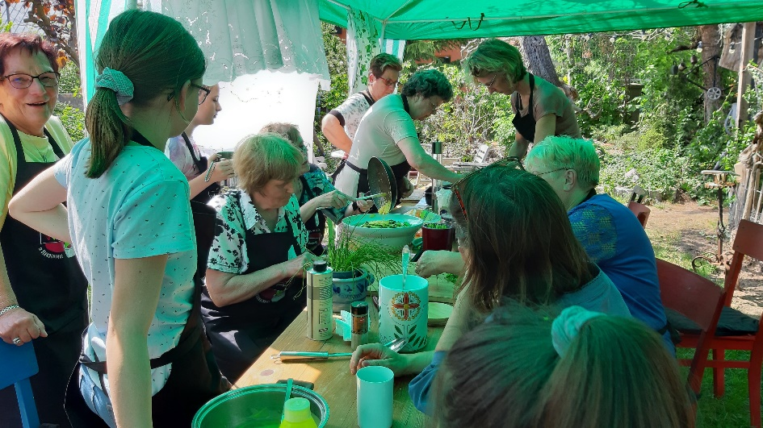
Küchenpartie
Bei der Arbeit….

Slide 6
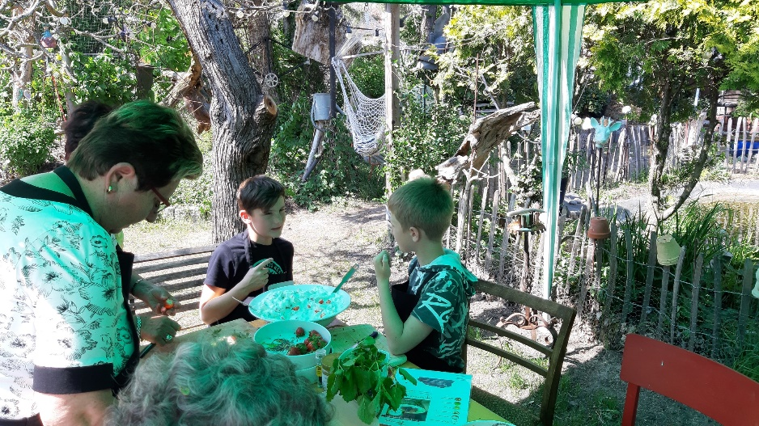
Küchenpartie

Slide 7
Küchenpartie
Auch die Schüler/innen der Europaschule Falkensee waren mit vollem Eifer dabei.
Hier die Bulettenschmiede…

Slide 8
Küchenpartie
Die letzten Handgriffe und dann ging es an`s Aufräumen…

Slide 9
Küchenpartie
Nach getaner Arbeit war das Schlemmen angesagt…
Alle Teilnehmer erhielten das „Rezeptbuch“ mit nach Hause, damit auch dort ausprobiert und gekocht werden kann.

Slide 10
Küchenpartie

Slide 11
Küchenpartie
Nachlese …

Slide 12
Küchenpartie - Auswertung
Ich hätte nicht gedacht, das…
„die gekochten Leckereien so gut
schmecken“
„Hackbällchen mit Karotte so lecker sind“
„dass wir so viele Menschen waren“
„Super Veranstaltung – Super Organisation“
Für die nächste Küchenpartie wünsche ich mir..
„weiter so“
„Eintopf“ „Kartoffelpuffer“ „Gurkensalat“
„das es so bleibt“
„eine kleine Gruppe“
„das noch mehr Kinder mitkommen“
„das wir uns wieder sehen“
Neu für mich war heute…
„das alle Akteure so mit ganzem Herzen
dabei waren“
„alles“
„die ganzen Rezepte“
Das Beste heute war…
„alles“
„Kartoffelsalat“
„das Essen“
„die gute Zusammenarbeit“
„das wir alle gemeinsam gekocht haben“

Slide 13
Küchenpartie
Jeder Teilnehmer erhielt noch eine Erinnerung …. in Form einer Fotocollage

